Slide 1
«Развитие творческих способностей дошкольников посредством музыкального воспитания»
Федеральное казенное дошкольное образовательное учреждение
Детский сад комбинированного вида № 2 «Сказка» г. Чехов-2
Подготовила:
музыкальный руководитель
Климова Г.В.
2020 год.

Slide 2
«Творческие способности – это индивидуальные особенности качеств человека, которые надо развивать с детства» – Р.Эмерсон
«Именно в детстве формируются эталоны красоты, накапливается опыт деятельности, от которого во многом зависит последующее музыкальное и общее развитие человека» – М.Вивтюк
«Музыка побуждает нас красноречиво мыслить» - Р.Эмерсон

Slide 3
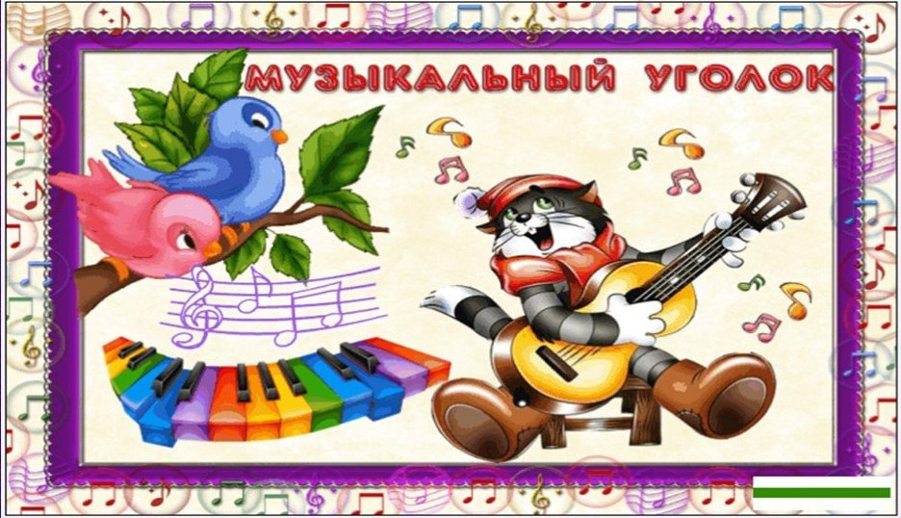
«Музыкально-
развивающая среда
в ДОУ»
Помогает развивать в ребенке:
творческое воображение;
творческую активность;
исполнительскую и творческую деятельность;
природную музыкальность, спонтанность творческого поведения;
ритмопластику, певческую импровизацию, музицировании;
творческое мышление.

Slide 4
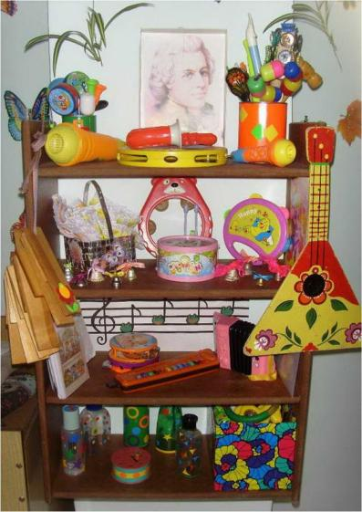
Музыкальное развитие ребёнка обусловлено не только занятиями с педагогом, но и возможностью самостоятельно играть, экспериментировать с музыкальными игрушками, свободно заниматься творческим музицированием.
Самостоятельная творческая деятельность ребёнка возможна при условии создания специальной предметно-развивающей среды.
Для развития самостоятельной музыкальной деятельности детей очень большое значение имеет музыкальный уголок в группе (музыкальная зона).
Развитие творческого начала детей во многом зависит от оборудования и его привлекательности.

Slide 7
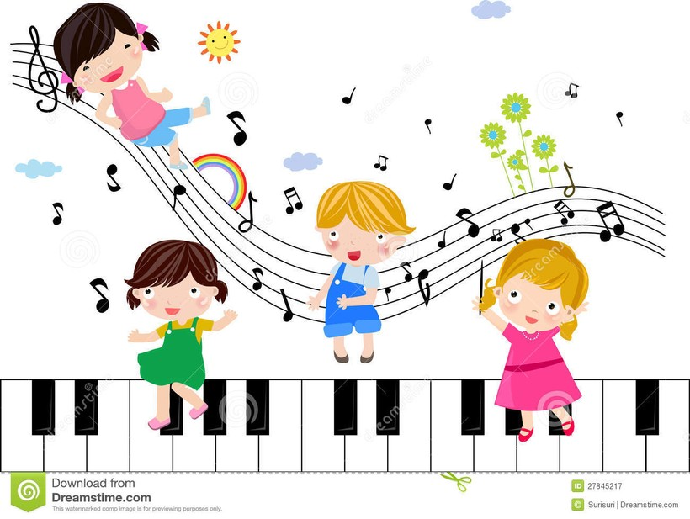
«Музыкальные
занятия в ДОУ»

Slide 8
«Музыкальные
занятия в ДОУ»
Движения
под музыку
Одним из видов музыкальной деятельности, которая в большей степени способствует развитию творчества - является музыкальное движение. Это наиболее продуктивный вид деятельности с точки зрения формировании у дошкольников музыкального творчества и творческих качеств личности. Организуя работу по развитию творческих способностей в условиях ДОУ, возникла необходимость в оказании большего внимания музыкально-ритмическим и танцевальным движениям.

Slide 9
«Конечный результат»
Переход к более развернутым и сложным танцевальным композициям, с использованием которых, можно продолжать развитие детского творчества в танце.
Проявление творческой инициативы у старших дошкольников.
Формирование музыкально-ритмических навыков: правильная осанка, постановка корпуса, танцевальные элементы, парные движения, ориентация в пространстве.
Овладение детьми навыка самостоятельного исполнения музыкально-ритмических движений и танцев.

Slide 10
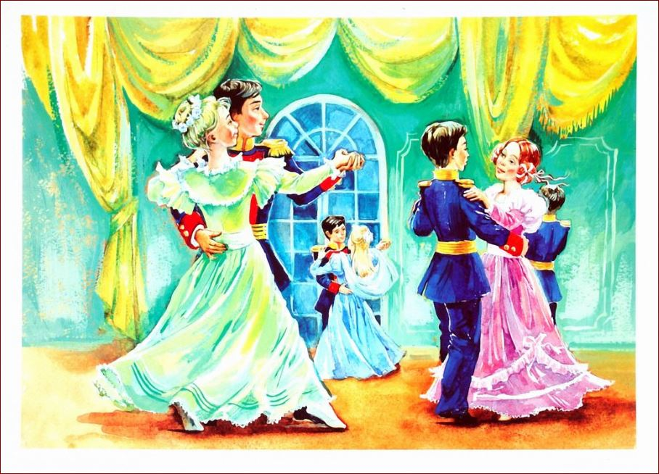
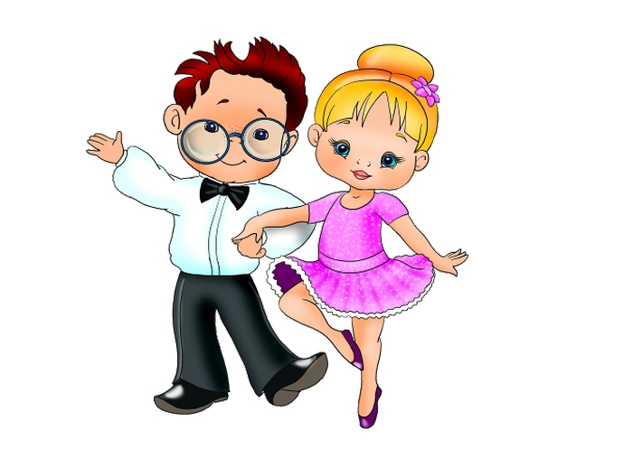
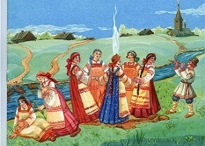
Танцы
в парах
Хороводы

Slide 11
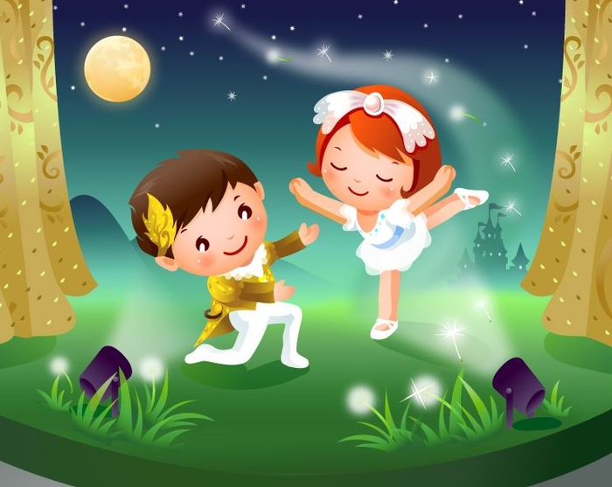
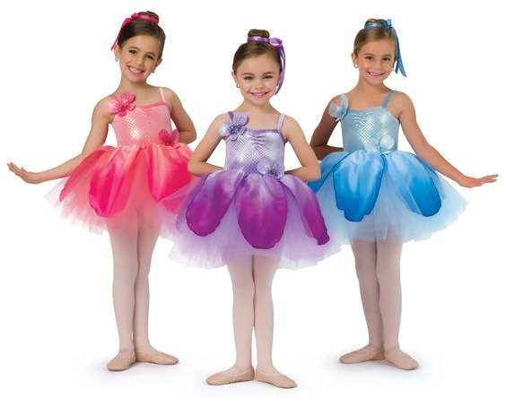
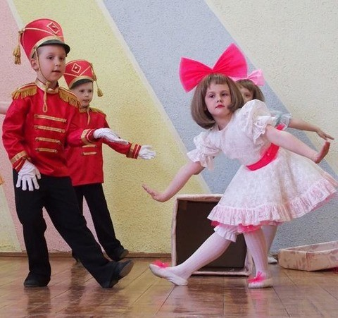
Сюжетные
танцы

Slide 12
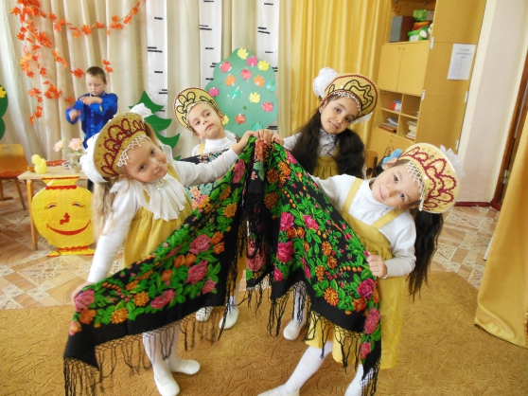
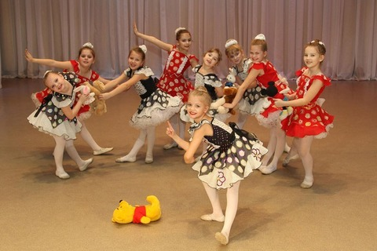
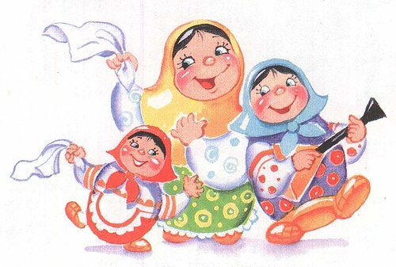
Танцы
с атрибутами

Slide 13
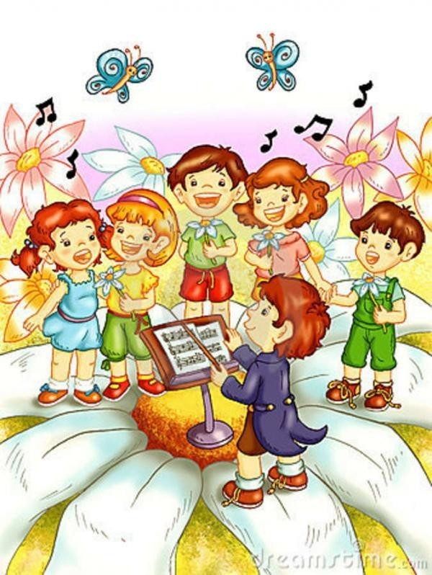
«Музыкальные
занятия в ДОУ»
Пение
«Песенное творчество» - это умение детей петь простейшие мелодии, солировать. В данном процессе формируется общая песенная культура, развитие речи. Для проявления творчества детей важным является накопление слухового опыта. Для этого детям предлагаются игровые логопедические задания, игровые песни, песенные драматизации.

Slide 14
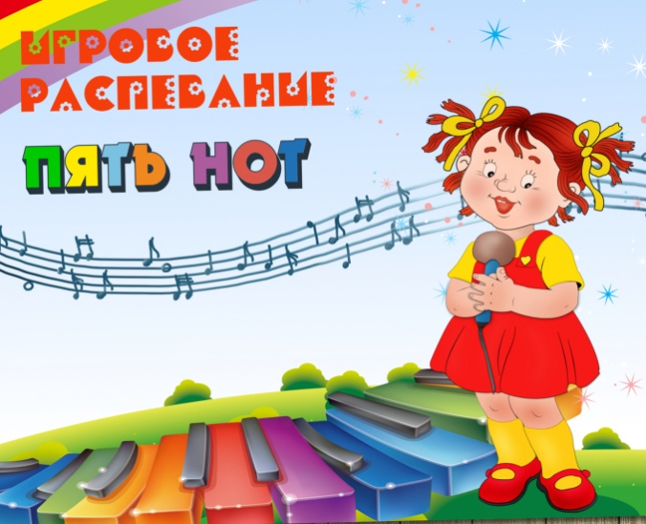
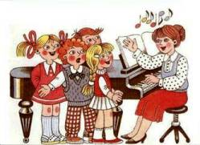
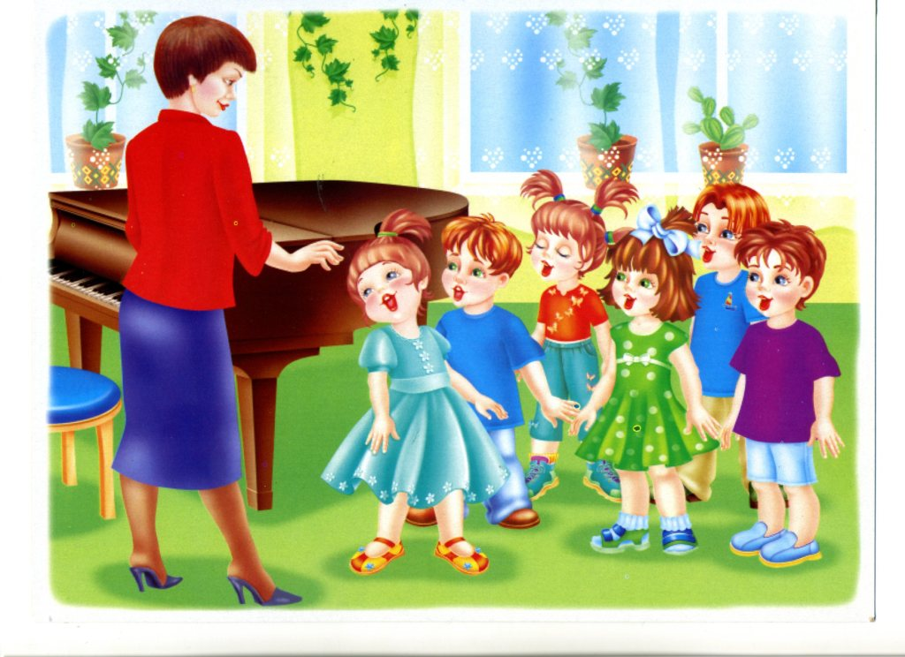
«Музыкальные
занятия в ДОУ»
Пение
Логопедические распевки и образные попевки формируют звуковую вариативность .
Песенное творчество у детей ярко проявляется в процессе дидактических игр.

Slide 15
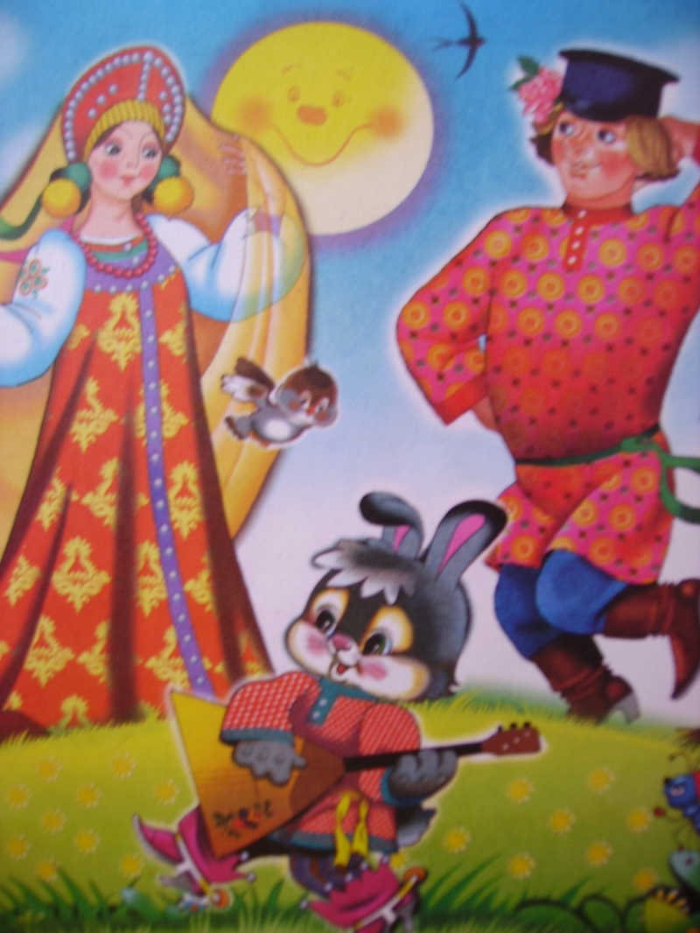
«Музыкальные
занятия в ДОУ»
Пение
Русские народные песни доступны и понятны ребенку по содержанию. Он творчески переосмысливает сюжет, проявляет инициативу звуковой модуляции, темпа образного исполнения.

Slide 16
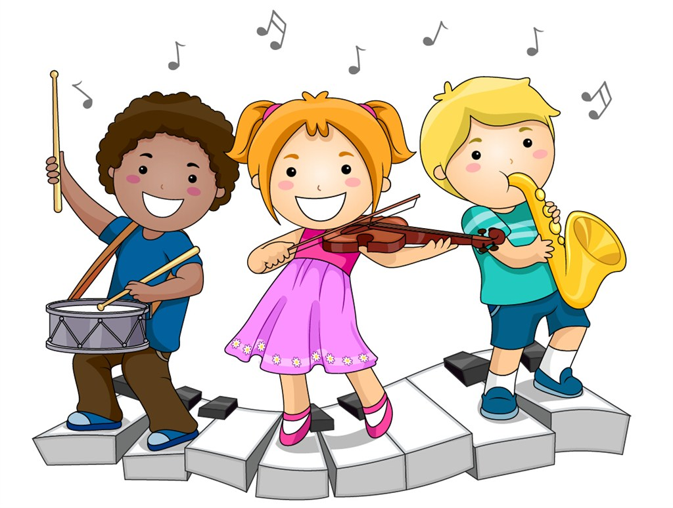
«Музыкальные
занятия в ДОУ»
Музицирование
Музицировании – один из видов детского исполнительства, развивающего творческие способности дошкольников.
Игра на музыкальных инструментах способствует развитию слуховых способностей, развивает мелкую моторику, чувство ритма.

Slide 17
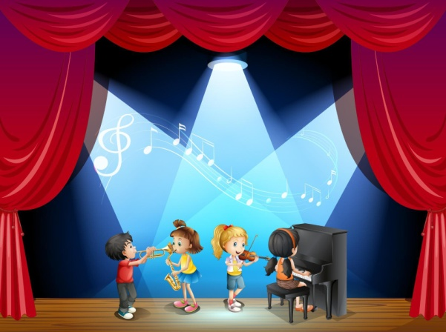
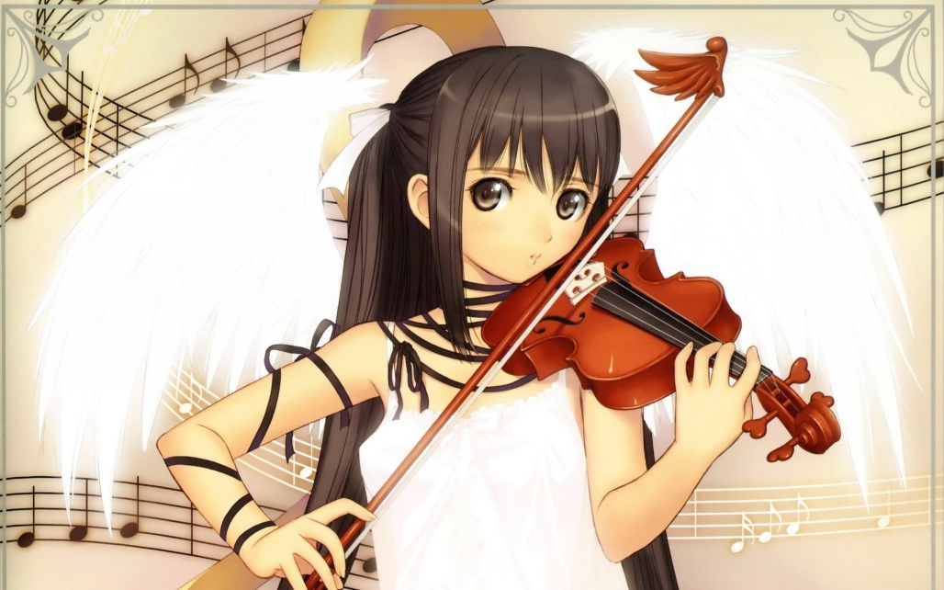
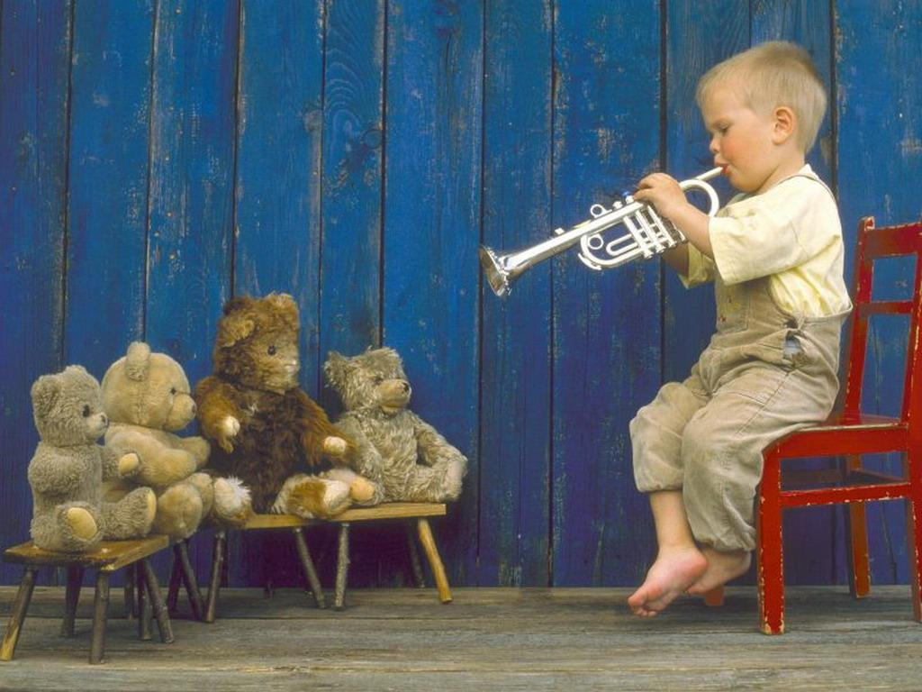
Музицирование
Ребенка можно заинтересовать заданием: «Подбери звуковой аккомпанемент по смыслу текста стихотворения, сказки, содержанию картины.

Slide 18
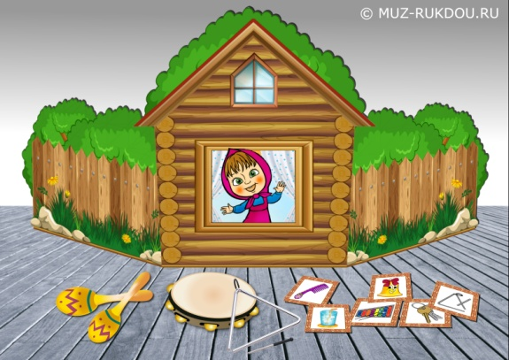
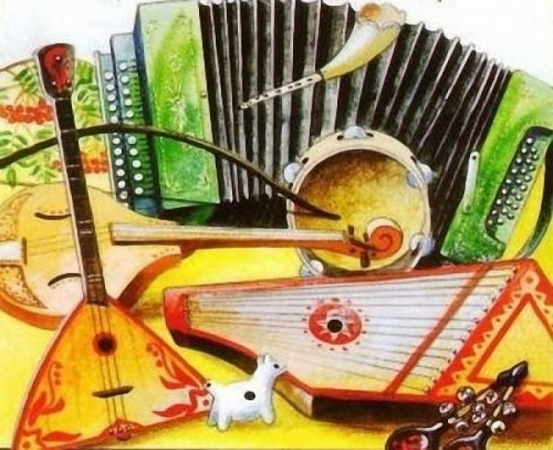
Чувство ритма хорошо развивается через дидактические игры: «Музыкальные повторялки», «Ритмические партитуры», «Игра в оркестр».
Дидактические игры
и музицирование

Slide 19
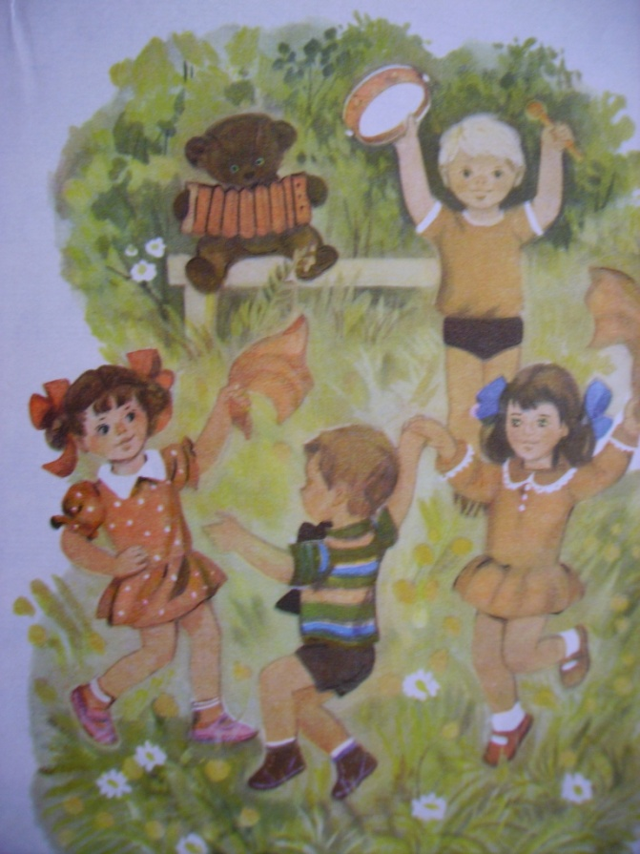
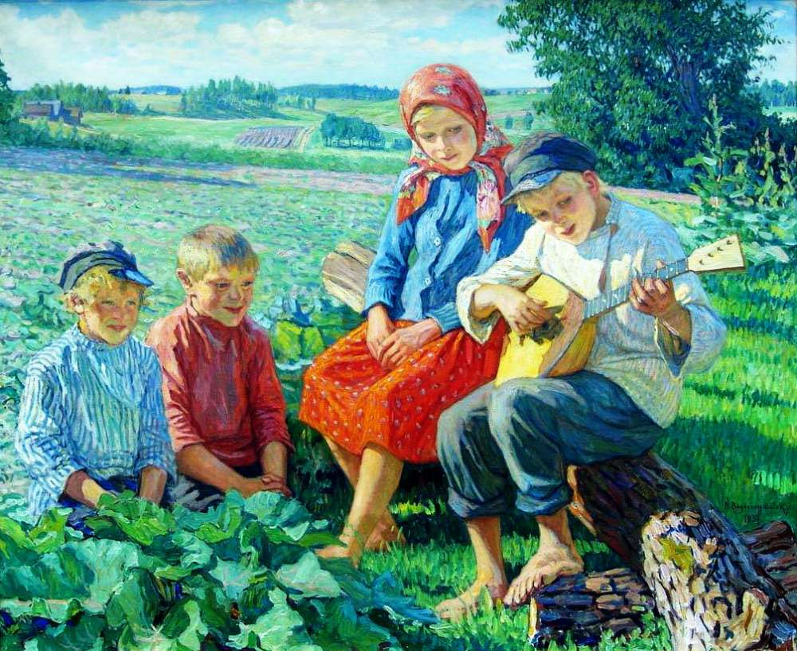
Солируя в игре на музыкальных инструментах, ребенок легко представляет себя в любом образе.
Мизыкальные
инструменты
в играх

Slide 20
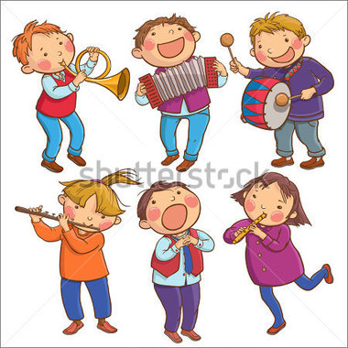
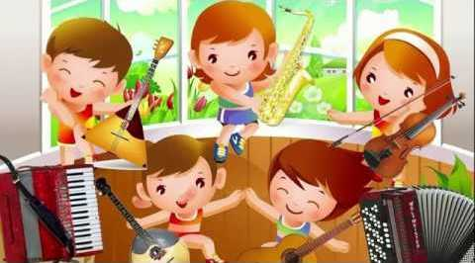
«Игра в оркестр» - занимательный и увлекательный творческий процесс для ребенка.
Музицирование –
игра в оркестре.

Slide 21
«Праздники
и досуги в ДОУ»
Детские праздники обогащают детей самыми незабываемыми эмоциями, появляется стимул выразить себя творчески неповторимым и ярким.

Slide 22
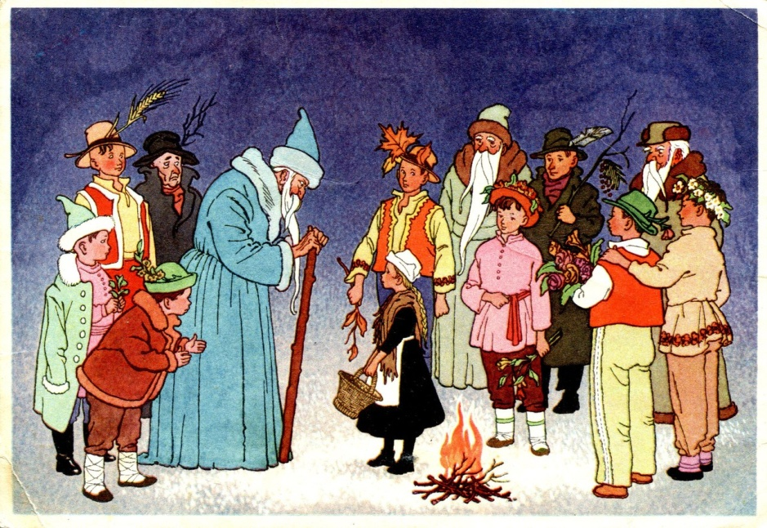
«Праздники
и досуги в ДОУ»
На праздничный утренниках дети соприкасаются с мировой классической и современной литературой. Их опыт и знания проявляются в творческом подходе в исполнительской деятельности.

Slide 23
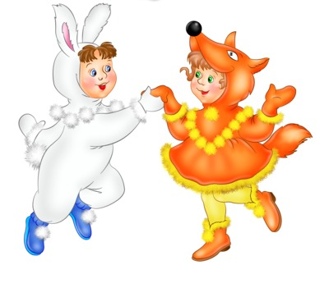
«Праздники
и досуги в ДОУ»
В досугах ребенок может раскрыть весь свой творческий потенциал, так как на него не давит груз ответственности показа способностей перед зрительской публикой. Себя оценивает только он сам!

Slide 24
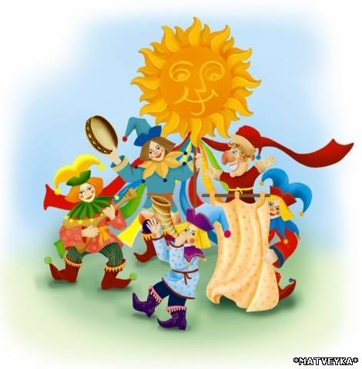
«Праздники
и досуги в ДОУ»
Многие тематические досуги в ДОУ опираются на фольклор. Народное искусство соединяет в себе слово, музыку и движение. В соединении этих трех компонентов образуется гармоничный синтез, достигающий большой силы эмоционального воздействия и творческих желаний.

Slide 25
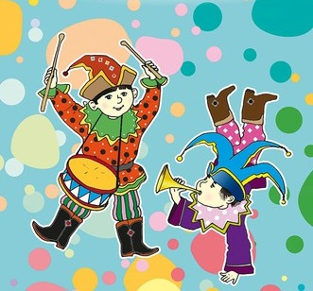
«Праздники
и досуги в ДОУ»
В фольклорных досугах ярко выражены чувства и настроения. Ребенок сопереживает сезонным изменениям природы, сочувствует и проживает человеческие ситуации в образах птиц, животных, растений, насекомых.

Slide 26
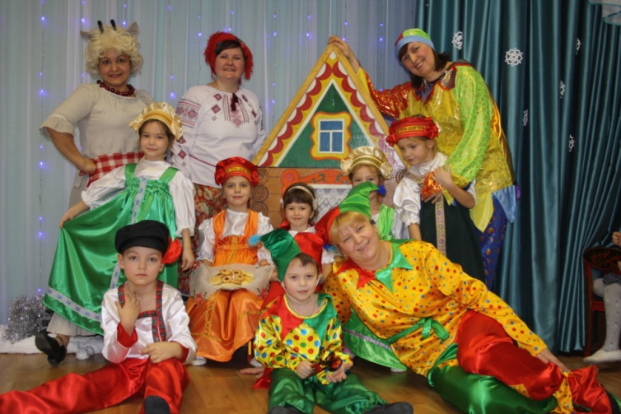
«Театрализованная деятельность детей в ДОУ»
Из всех видов художественной деятельности театрализованная ближе ребенку, в её основе лежит игра – неиссякаемый источник детского творчества, «основанная на действии, совершаемом самим ребенком, связывает его художественное творчество с личными переживаниями» (Л. С. Выготский) [1]

Slide 27
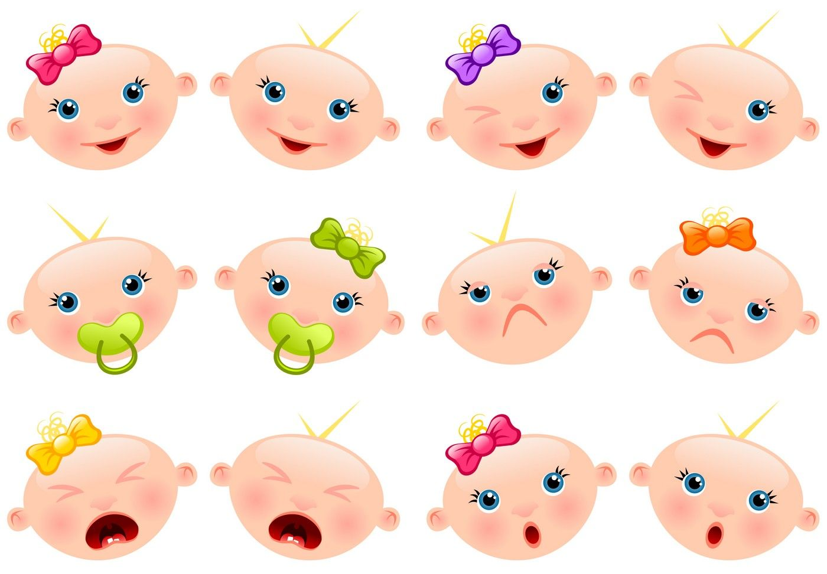
«Театрализованная деятельность
детей в ДОУ»
Эмоции
Эмоции – особый класс субъективных психологических состояний, отражающих в форме непосредственных переживаний, ощущений приятного или неприятного, отношения человека к миру и людям, процесс и результат его практической деятельности.

Slide 28
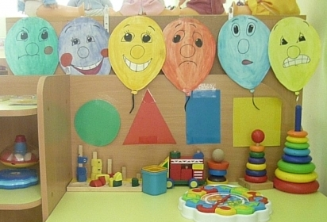
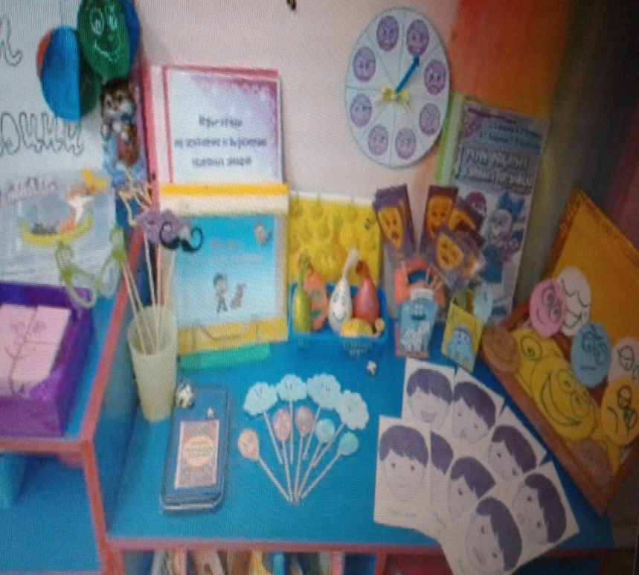
«Театрализованная деятельность
детей в ДОУ»
Эмоциэмоциональный
уголок

Slide 29
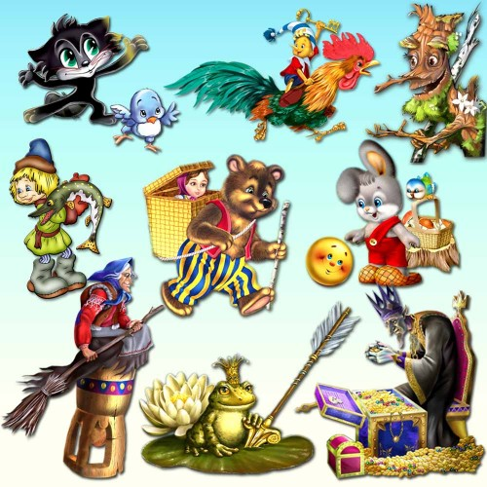
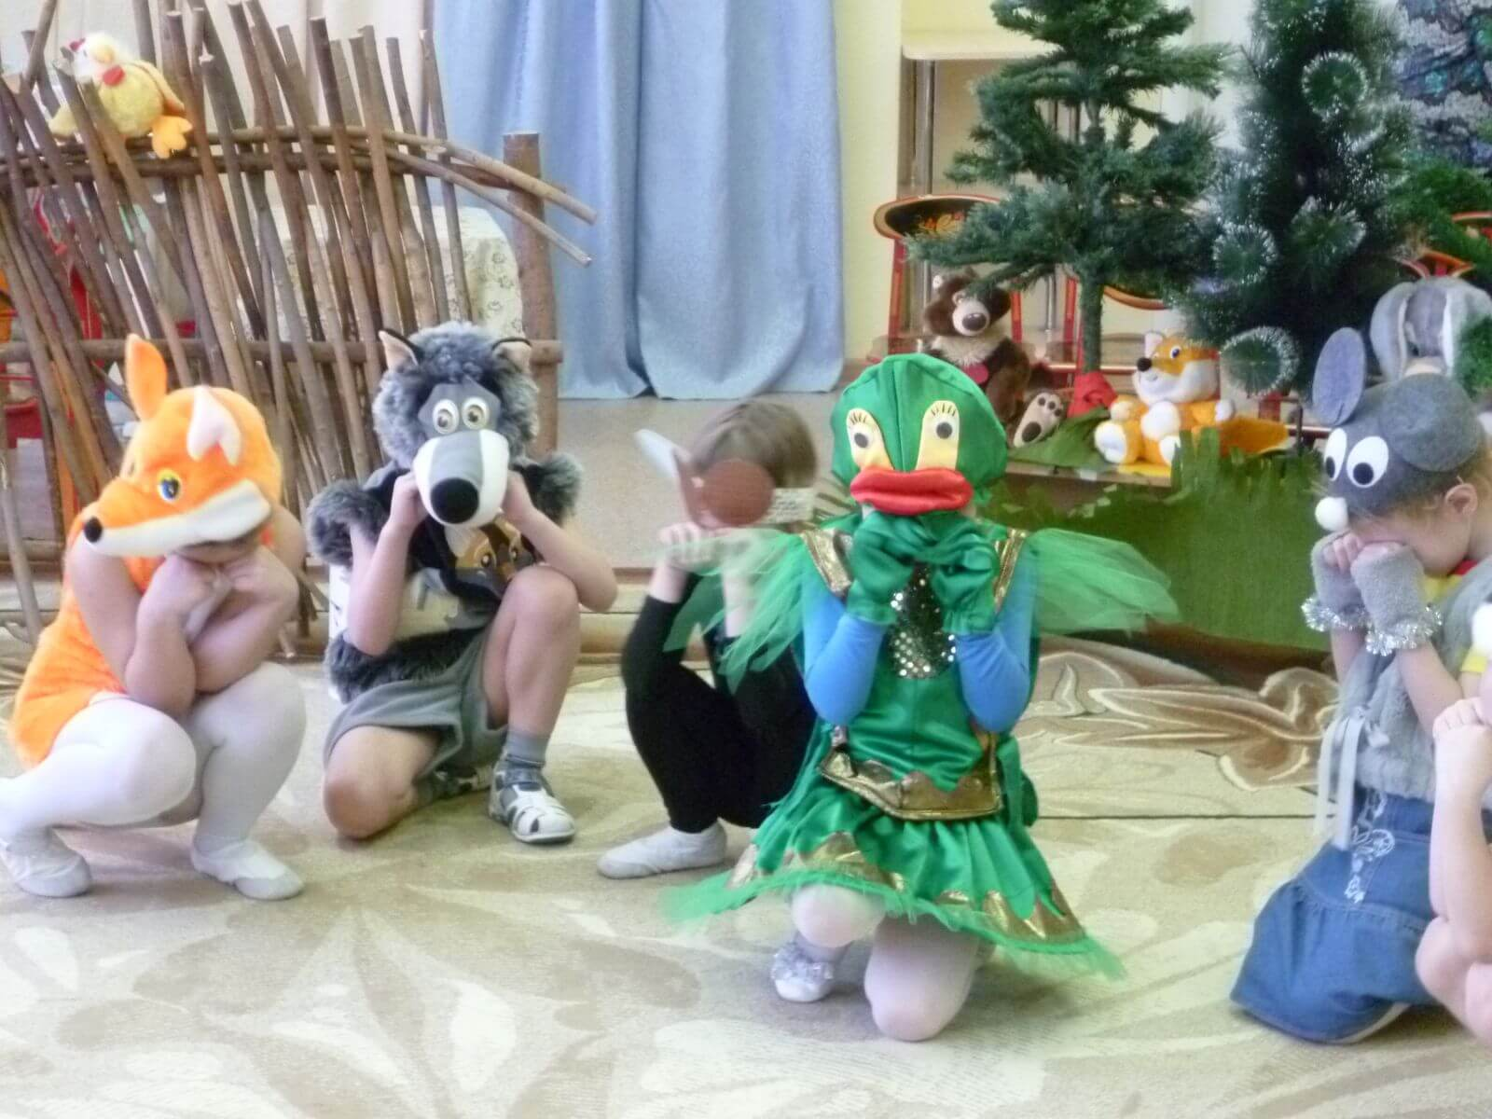
«Театрализованная деятельность детей в ДОУ»
В этом процессе цель художественной деятельности и цель личного переживания дополняют друг друга и обеспечивают формирование думающего и чувствующего, любящего и активного человека, готового к творчеству в любой области.

Slide 30
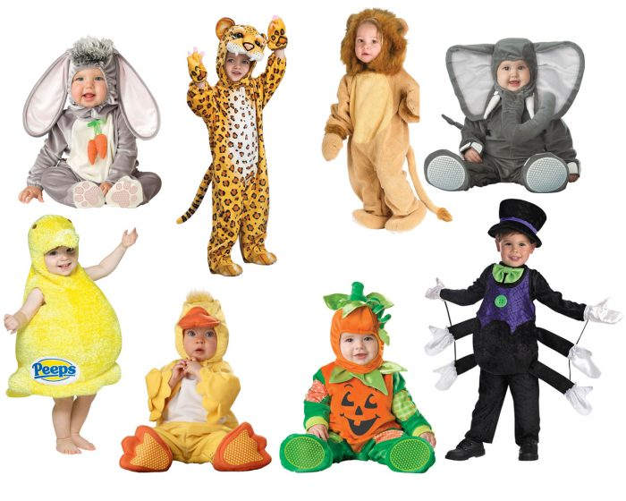
«Театрализованная деятельность детей в ДОУ»
Образные
движения
Театрализованная деятельность тесно связана со всеми видами музыкальной деятельности. Образным движениям дети обучаются с раннего детства: она опробированна и систематизирована по возрастным особенностям детей.

Slide 31
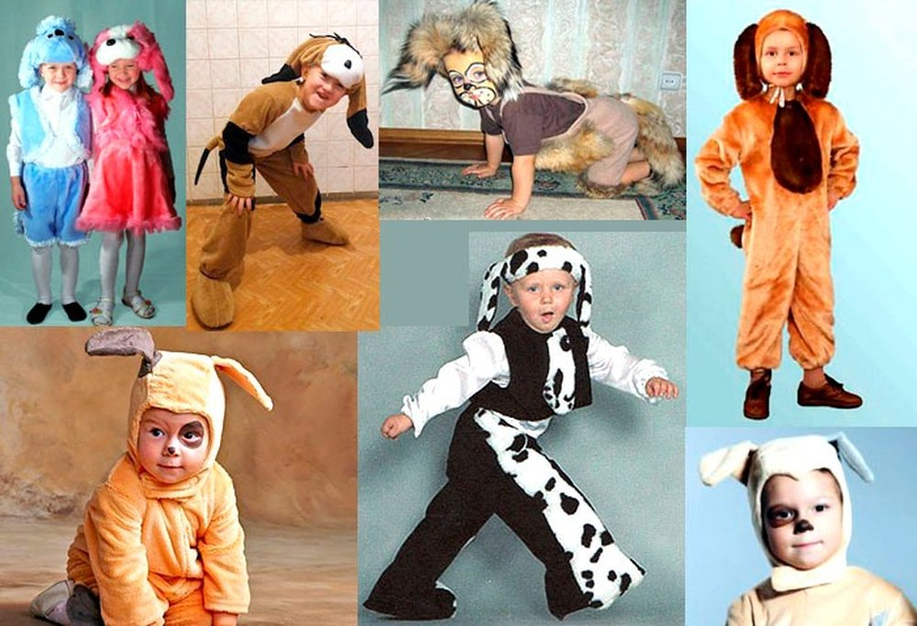
«Театрализованная деятельность детей в ДОУ»
Образные
движения
Наличие в ДОУ определенных условий позволяют ребенку самостоятельно инсценировать песни, хороводы, создавать игровые образы с помощью движений, мимики и других средств выразительности. Наличие костюмов и атрибутов усиливает желание творчества.

Slide 32
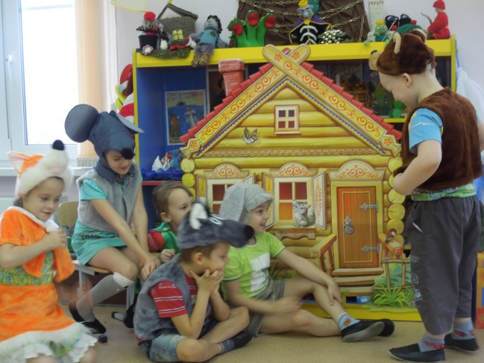
«Театрализованная деятельность детей в ДОУ»
Игры –
драматизации
Игры-драматизации с включенным в них музыкальным алгоритмом, обогащают детское творчество. Инсценированные сказки способствуют сплочению, дружбе, дети приобретают новые знания и умения.

Slide 33
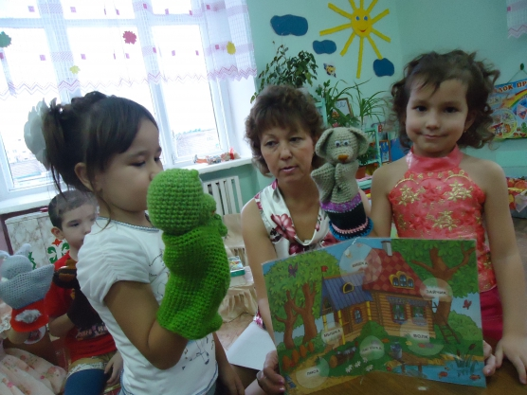
«Театрализованная деятельность детей в ДОУ»
Игры –
драматизации
Обыгрывая знакомую сказку, увлекательную песенку, у ребенка повышается интерес к театрализованной деятельности, музыкальному миру.

Slide 34
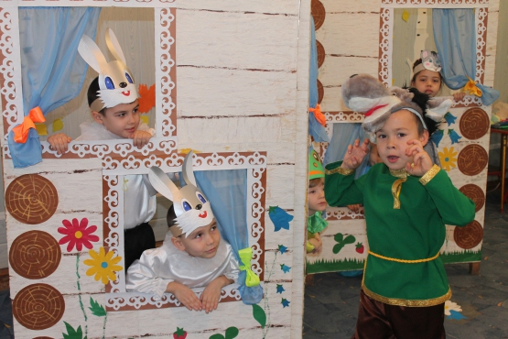
«Театрализованная деятельность детей в ДОУ»
Игры –
драматизации
Действуя в образе сказочного героя, ребенок ускоряет процесс овладения публичных выступлений, скорее перешагивает через барьер «я стесняюсь», становится уверенным в себе.

Slide 35
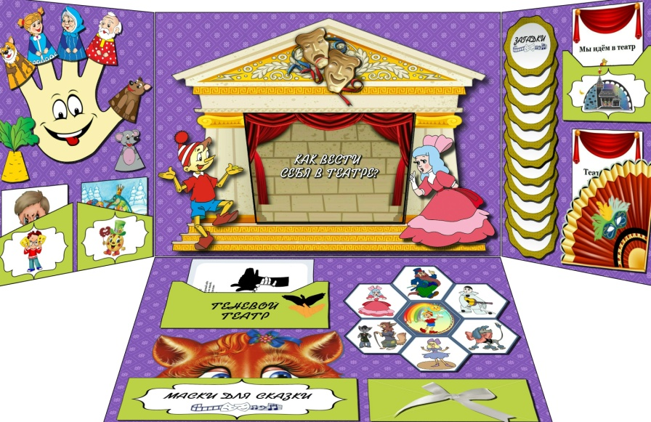
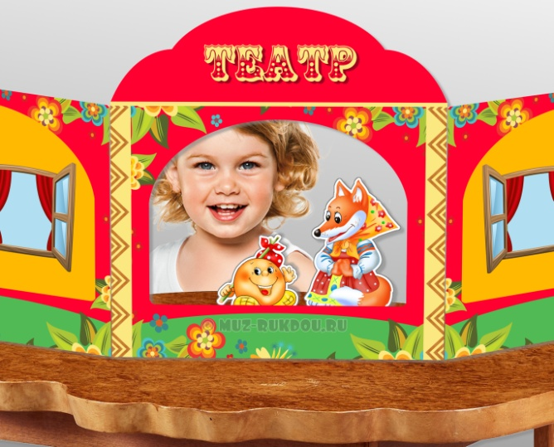
«Театрализованная деятельность детей в ДОУ»
Кукольный
театр
Кукла в руке помогает ребенку действовать в образе сказочного героя. Через куклу ребенок ускоряет процесс овладения публичных выступлений, скорее перешагивает через барьер «я стесняюсь», становится уверенным в себе.

Slide 36
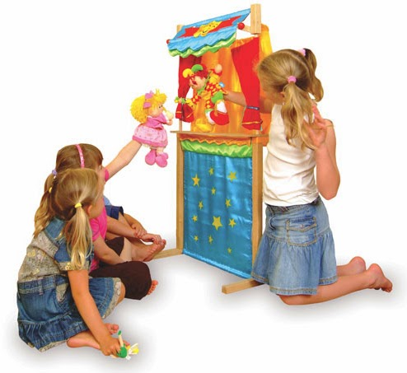
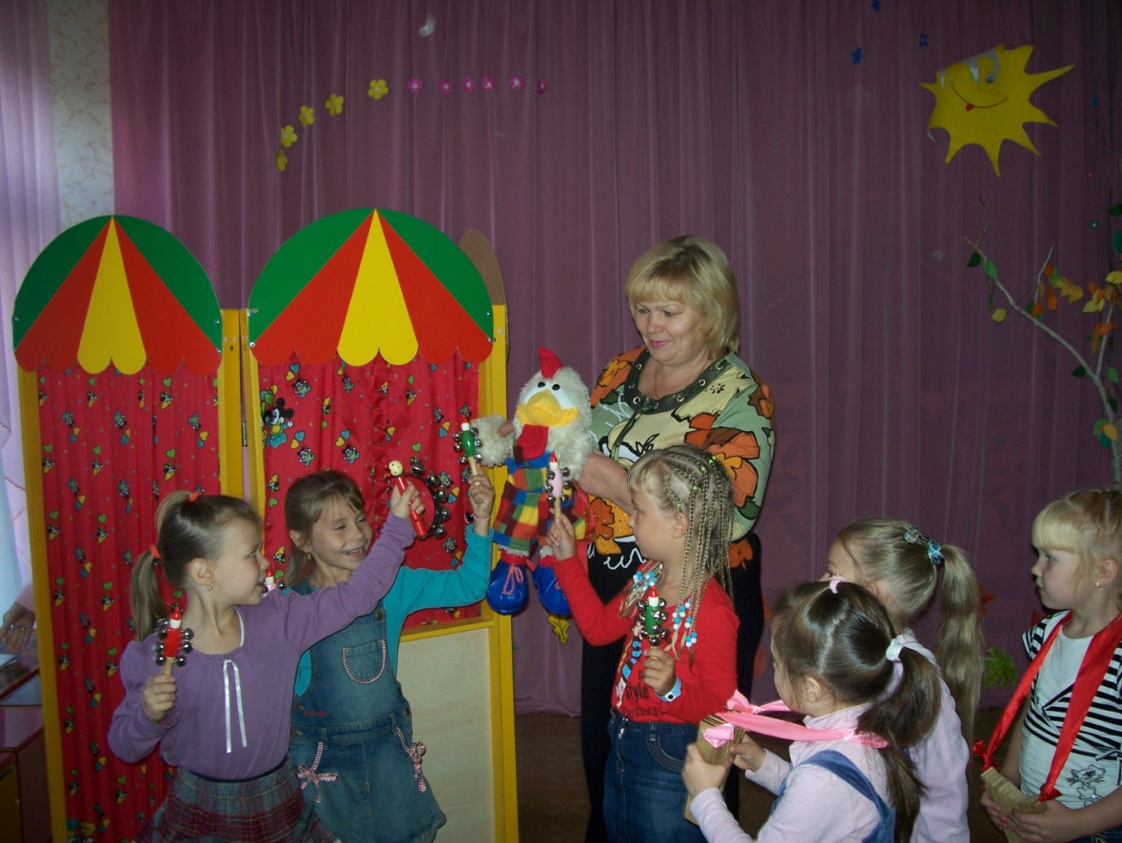
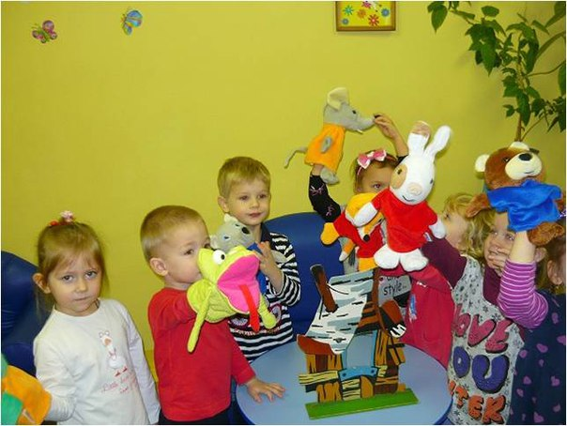
«Театрализованная деятельность детей в ДОУ»
Действуя в образе сказочного героя, ребенок ускоряет процесс овладения публичных выступлений, скорее перешагивает через барьер «я стесняюсь», становится уверенным в себе.

Slide 37
«Творческий и увлеченный педагог»
В работе по развитию творческих способностей детей необходимо взаимодействие всех педагогов, работающих
с детьми, вовлечение семьи в процесс этого формирования.
Немаловажным фактором является и высокий профессионализм, постоянный поиск новых форм и методов в работе педагога; яркость и увлеченность своей работой.

Slide 38
Список
литературы:
1 – Ветлугина Н.А. Музыкальное воспитание в детском саду. – М.,1981.
2 – Гоголева М.Ю. Логоритмика в детском саду. Академия Развития, 2006 г.
3 – Макшанцева Е.Д. Скворушка: Сборник музыкально-речевых игр для дошкольного возраста: - М. : АРКТИ, 1998 г.
4 – Тарасова К. В. Развитие музыкальных способностей в дошкольном детстве//«Музыкальный руководитель» 2010 г. - №1. – с. 10
Интернет ресурс:
1 – http://a2b2.ru/methods/37546_razvitie_muzykalno_-_tvorcheskih_sposobnostey__doshkolnikov/;
2 – https://cloud.mail.ru/public/CUba/dpkio4RwQ;
3 – https://fs3.ppt4web.ru/uploads/ppt/135901/99dfb3259eafea02d5da1a091152d374.pptx;
4 – https://univerfiles.com/3237975;
5 – https://www.metod-kopilka.ru/prezentaciya-na-temu-muzikalnoritmicheskaya-i-tancevalnaya-deyatelnost-kak-sredstvo-razvitiya-tvorcheskih-sposobnostey-doshkolni-92239.html

Slide 39
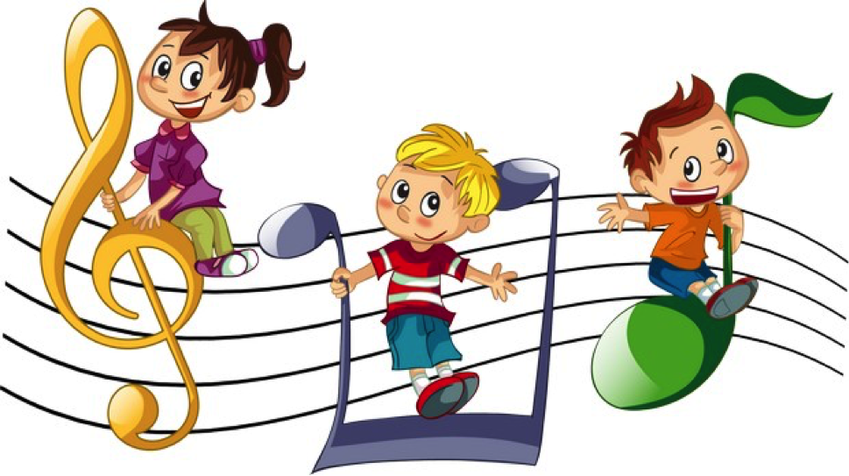
Спасибо
за внимание!

